Slide 1

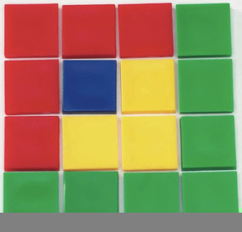


Simple Words
ব র ক ধ ঝ ঋ
ভ খ
ত অ আ
হ ই ঈ থ
ও ঔ
কথা
Reading
ন ল ণ
এ ঐ ঞ
ড ড় উ ঊ ঙ জ
ঢ ঢ় ট
চ ছ
য য় ষ ফ ঘ
গ প স ম
শ ঠ দ ৎ

Slide 2
সহজ শব্দ
ব র ক ধ ঝ ঋ
ভ খ
ত অ আ
হ ই ঈ থ
ও ঔ
কথা
পড়া
ন ল ণ
এ ঐ ঞ
ড ড় উ ঊ ঙ জ
ঢ ঢ় ট
চ ছ
য য় ষ ফ ঘ
গ প স ম
শ ঠ দ ৎ

Slide 3



